Slide 1
«PRO-этапы педагогического становления»
Шакиртова Гульзифа Сибатовна-воспитатель разновозрастной группы санаторного типа
МАДОУ «ЦРР – детский сад №268»

Slide 2
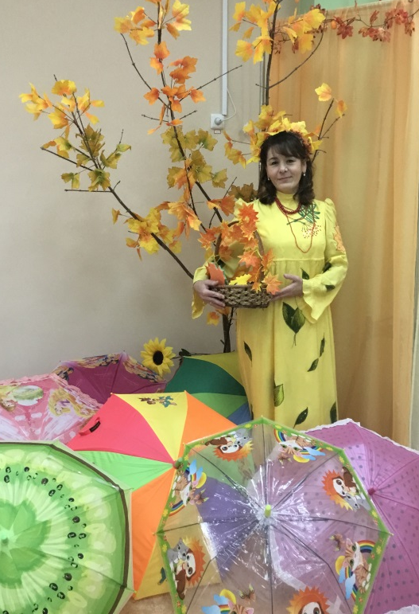
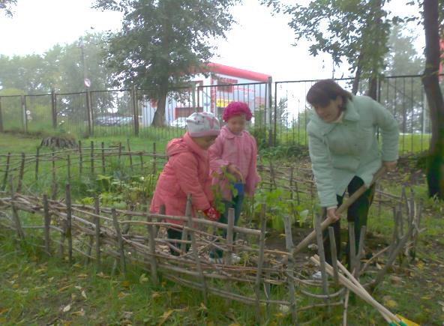
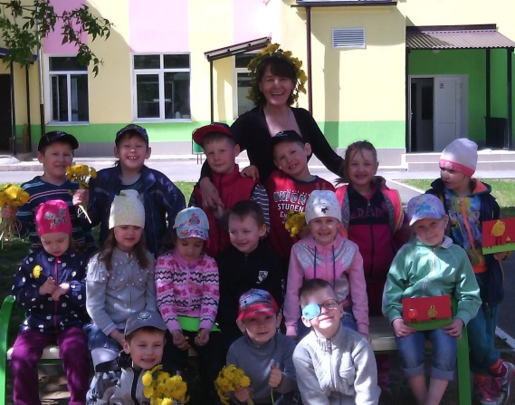
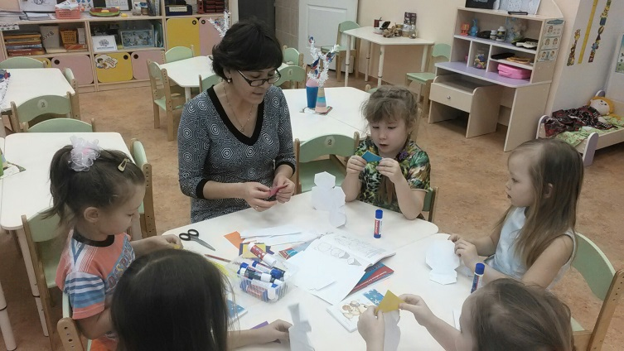
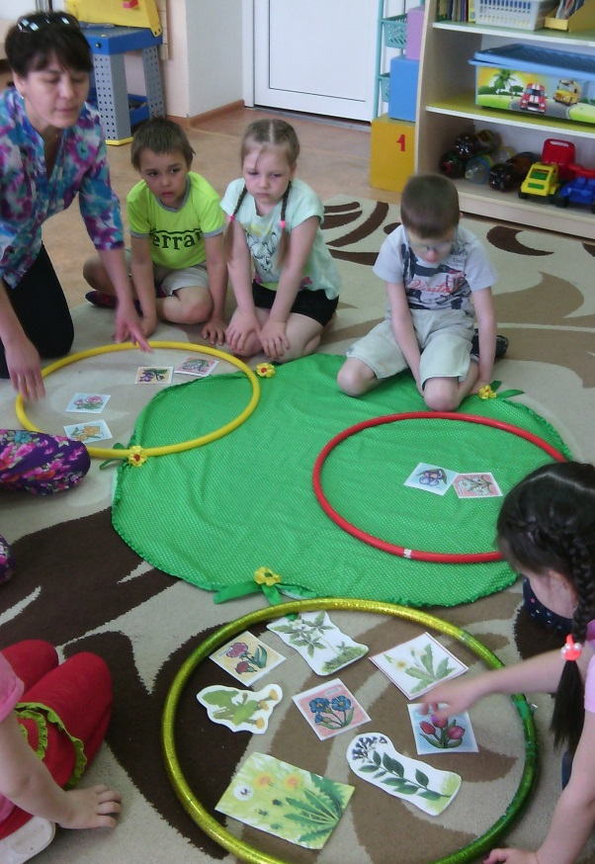
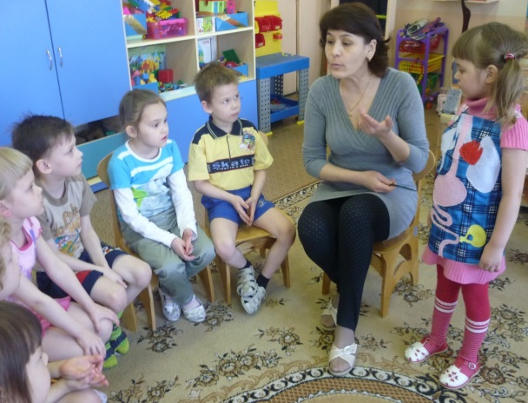
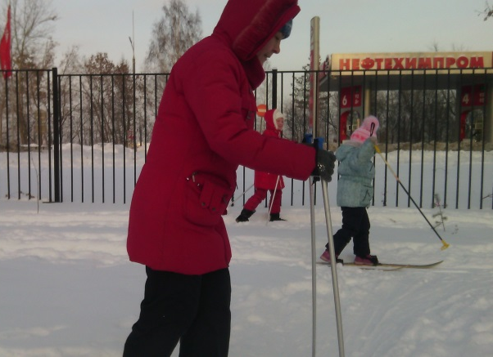
Педагогические будни

Slide 3
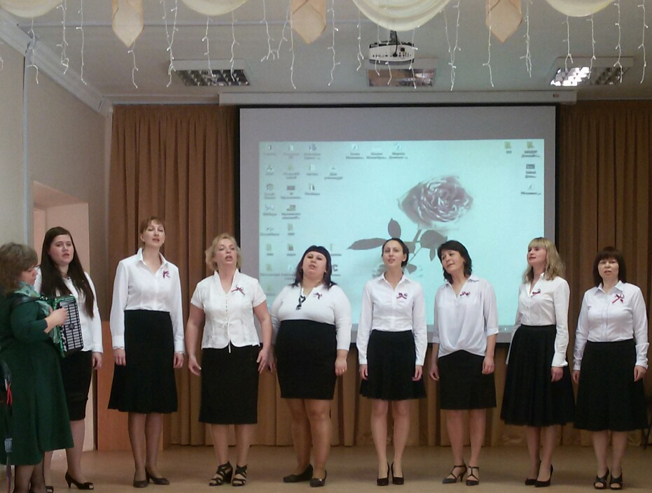
1-ый городской конкурс «Поют Педагоги перми»

Slide 4
Городской Фестиваль КОП технической направленности

Slide 5
Всероссийский форум лидеров дошкольного образования «Лидеры Перемен»

Slide 6
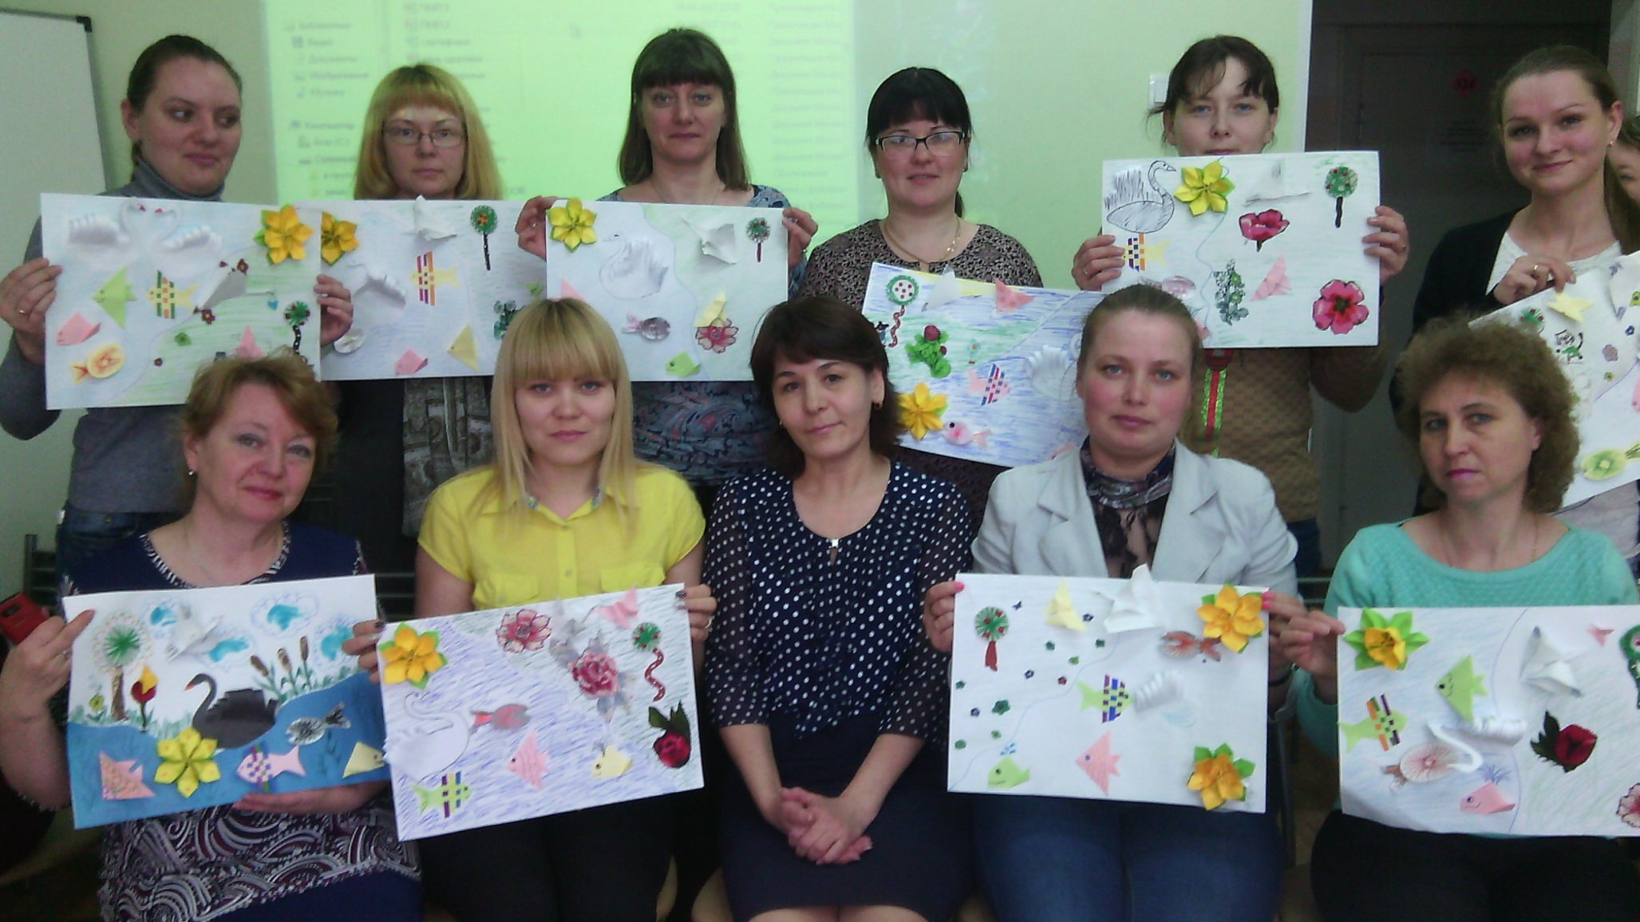
Мастер-класс в КПК в г. Чайковском «Формы и технологии творческого и художественного воспитания в ДОО в условиях реализации ФГОС ДО» ((РИНО ПГНИИ)

